Slide 2
স্বাগতম

Slide 3
পরিচিতি
মনিকা রানী তালুকদার
সহকারী শিক্ষক
মিরপুর বালিকা উচ্চ বিদ্যালয় ও কলেজ
বাহুবল। হবিগঞ্জ
ইমে- monika.bahubal@gmail.com
শ্রেণি : ষষ্ঠ
বিষয় : বাংলা ১ম পত্র
কবিতা : ঝিঙে ফুল
তারিখ ঃ ৯/৭/২০২১

Slide 4
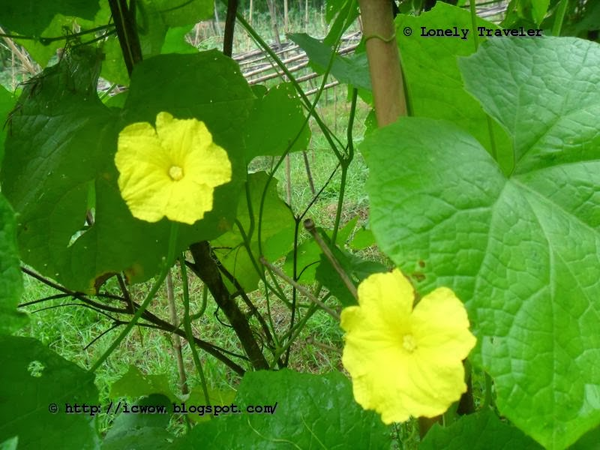
বলতো এগুলো কী ফুল

Slide 5
আজকের পাঠ
ঝিঙে ফুল
কাজী নজরুল ইসলাম

Slide 6
শিখন ফল
কবি ‘কাজী নজরুল ইসলামের’ সংক্ষিপ্ত পরিচয় উল্লেখ করতে পারবে ।
নতুন শব্দের অর্থ বলতে ওলিখতে পারবে।
কবিতাটি শুদ্ধ ভাবে আবৃতি করতে পারবে।

Slide 7
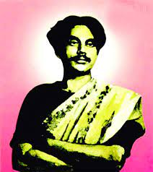
লেখক পরিচিতি
জন্ম
১৮৯৯সালে
২৪মে
তার লেখা গান
চল চল চল
মৃত্যু
১৯৭৬ খ্রিষ্টাব্দের ২৯শে আগস্ট
ছেলেবেলা-লেটোর দলে গান করেছেন, রুটির দোকানের কারিগর হয়েছেন
বিদ্রোহী-
অন্যায় ,শোষণ ও নির্যাতনের বিরুদ্ধে লিখেছেন বলে।
রচনা-
কবিতা, উপন্যাস, নাটকসংগীত ইত্যাদি রচনা করেছেন

Slide 8
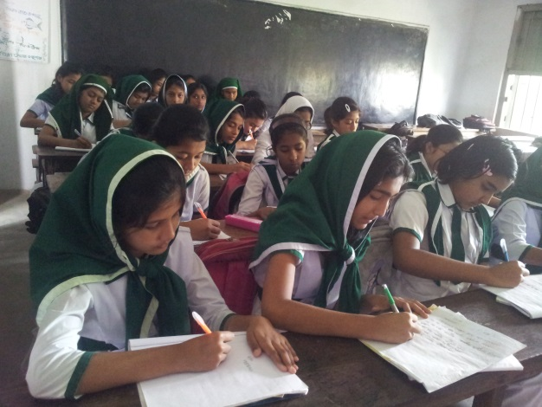
একক কাজ
কাজী নজ্রুল ইসলাম কত তারিখে জন্ম গ্রহন করেন ?

Slide 9
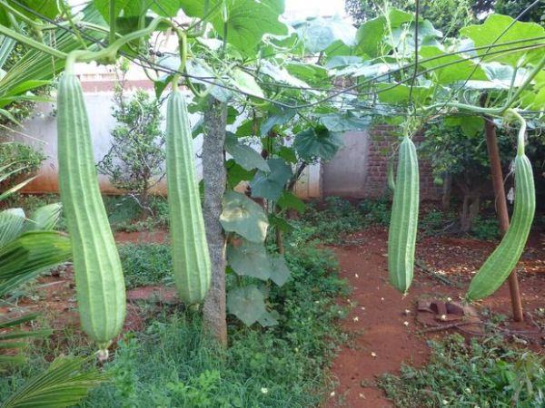
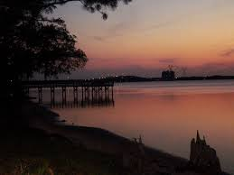
নতুন নতুন শব্দ শিখি
মাচান
মাচা, পাটাতন
ঝিঙে সবজির ফুল
ঝিঙে ফুল
সাঁঝে
সন্ধায়

Slide 10
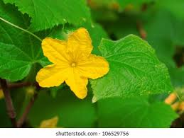
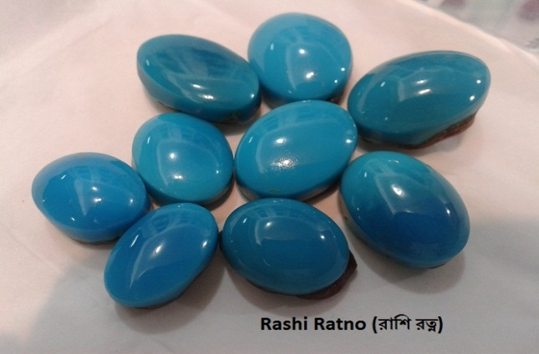
দলগত কাজ
ফিরোজিয়া
ঝিঙে ফুল
উপরের শব্দ গুলু দিয়ে ৫টি বাক্য গঠন কর

Slide 11
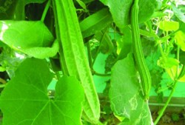
ঝিঙে ফুল! ঝিঙে ফুল!
সবুজ পাতার দেশে ফিরোজিয়া ফিঙে- কুল-
ঝিঙে ।
গুল্মে পর্ণে
লতিকার কর্ণে
ঢল ঢল স্বর্ণে
ঝলমল দোলো দুল-
ঝিঙে ফুল।
ঝিঙে ফুল
কাজী নজরুল ইসলাম

Slide 12
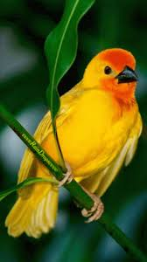
পাতার দেশের পাখি বাঁধা হিয়া বোঁটাতে,
গান তব শুনি সাঁঝে তব ফুটে ওঠাতে।

Slide 13
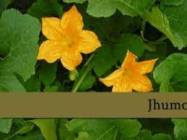
বাড়ির কাজ
ঝিঙার উপকারিতা ১০টি বাক্য লিখে আনবে।

Slide 14
সবাইকে ধন্যবাদ

